Slide 1
Музыкальная живопись Мусоргского
Фортепианная сюита «Картинки с выставки»

Slide 2
Картинная галерея

Slide 3
Рисунки В. Гартмана

Slide 4
М.П. Мусоргский
Русский композитор
(1839-1881)

Slide 6
Виктор Гартман
Русский художник,
архитектор, дизайнер
(1834-1873)

Slide 7
Фортепианная сюита «Картинки с выставки»
Сюита состоит из 10 пьес:
Гном
Старый замок
Тюильрийский сад
Быдло
Балет невылупившихся птенцов
Два еврея, богатый и бедный
Лиможский рынок
Катакомбы. Римская гробница.
Избушка на курьих ножках
Богатырские ворота

Slide 8
Сюита – музыкальное произведение, состоящее из нескольких самостоятельных частей, объединенное общим замыслом.
«Прогулка»

Slide 9
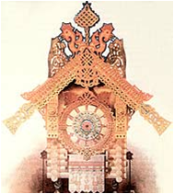
Избушка на курьих ножках

Slide 10
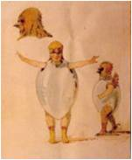
Балет невылупившихся птенцов
В. Гартман.
Эскиз костюмов к балету «Трильби»

